Slide 1

数字图像处理与应用 第8章 图像分割
主讲：石永华
华南理工大学机械与汽车工程学院
2013年12月27日

Slide 2
第8章 图像分割
8.1 图像分割的定义
8.2 阈值分割
8.3 边缘检测和连接
8.4 区域分割
8.5 二值图像处理

Slide 3
数字图像处理与应用
8.1 图像分割的定义

Slide 4
8.1 图像分割定义
图像分割处理定义：
将数字图像划分成互不相交（不重叠）区域的过程.
区域(region) 定义:
像素的连通集，所有像素都有相邻或相接触像素的集合。
连通(connectedness)定义 :
在一个连通集中的任意两个像素之间，存住一条完全由这个集合的元素构成的连通路径。
4连通和8连通

Slide 5
8.2 阈值分割
适用于物体与背景有较强对比的景物分割。
如果受关注的物体内部具有均匀一致的灰度值并分布在一个具有另一个灰度值的均匀背景上，使用阈值分割效果很好。

Slide 6
8.2.1 全局阈值化
思想：
整个图像中将灰度阈值的值设置为常数。
前提条件：
如果背景的灰度值在整个图像中可合理地看作为恒定，而且所有物体与背景都具有几乎相同的对比度，那么，只要选择了正确的阈值，使用一个固定的全局阈值一般会有较好的效果。

Slide 7
8.2.2 自适应阈值
改进方法：在许多情况下，背景的灰度值并不是常数，物件和背景的对比度在图像中也有变化，这时，一个在图像中某一区域效果良好的阈值在其它区域却可能效果很差。
在这种情况下，把灰度阈值取成一个随图像中位置缓慢变化的函数值将有较好的效果，称为自适应阈值。

Slide 8
8.2.3最佳阈值的选择
除非图像中的物体有陡峭的边沿，否则灰度阈值的取值对所抽取物体的边界的定位和整体的尺寸有很大的影响。
这意味着后续的尺寸（特别是面积）的测量对于灰度阈值的选择很敏感。由于这个原因，我们需要一个最佳的，或至少是具有一致性的方法确定阈值。

Slide 9
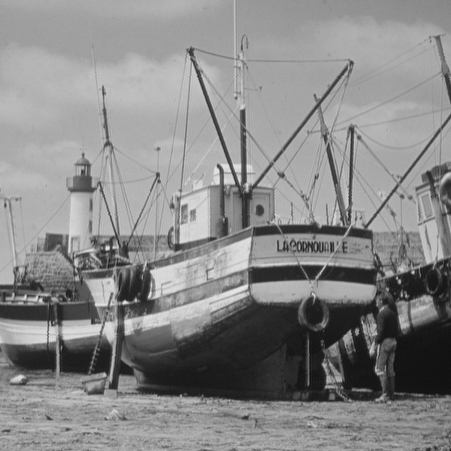
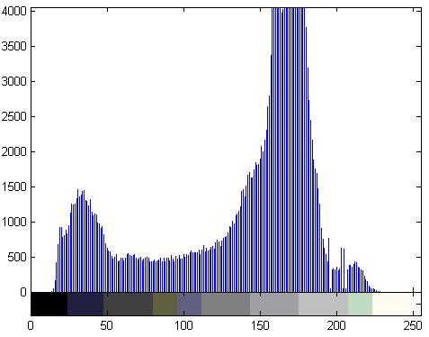
1.直方图技术
含有一个与背景明显对比的物体的图像其有包含双峰的灰度直方图

Slide 10
直方图生成
imread('d:\pic\i_boat_gray.bmp');
imshow(a)
figure
imhist(a)
利用灰度阈值T对物体面积进行计算的定义是:
H(D)是图像直方图，D是灰度级。

Slide 11
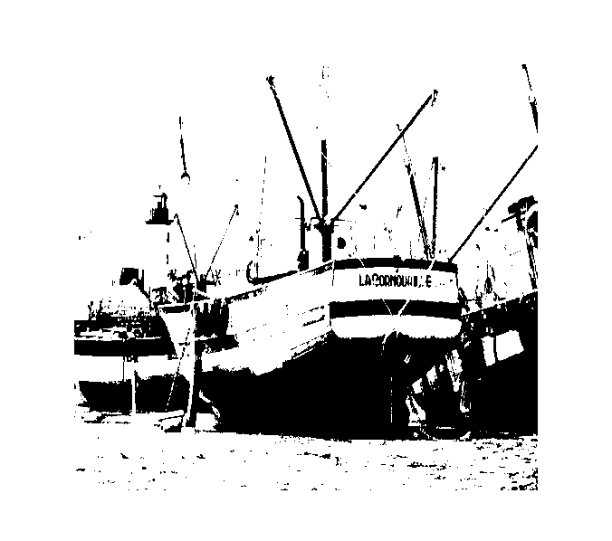
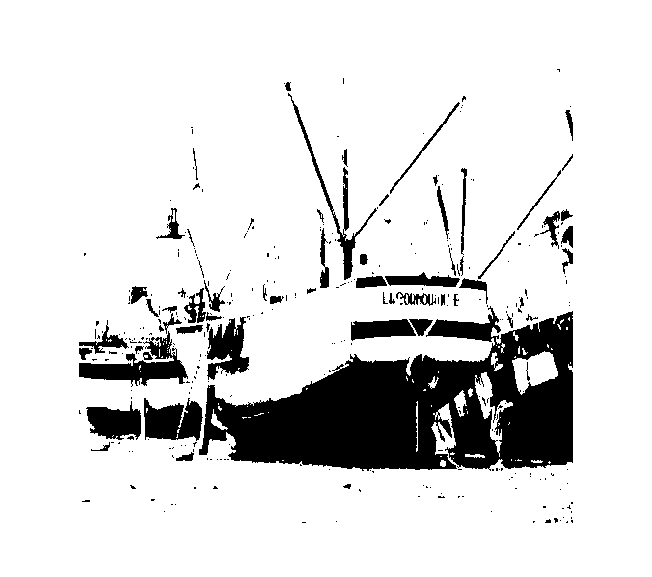
2. 最大类间方差法(OTSU)
OTSU算法定义：该算法是在灰度直方图的基础上用最小二乘法原理推导出来的，具有统计意义上的最佳分割阈值。

Slide 12
OTSU
原理：以最佳阈值将图像的灰度直方图分割成两部分，使两部分之间的方差取最大值，即分离性最大。
设一幅图像具有L级灰度级，其中第i级像素为N_{i}个，则图像的总像素点个数为：
第i级出现的概率：

Slide 13
如以阈值K将所有的像素分为目标C0和背景C1两类。C0的像素级为0～k-1，C1类的像素级为k～L-1
图像的总平均灰度级为：
C0类像素所占面积比例为：
C1类像素所占面积比例为：w₁=1-w₀

Slide 14
C0类像素的平均灰度为：
C1类像素的平均灰度为：
令 ， ，
则类间方差为：
令k从0～L-1变化，计算不同k值下的类间方差，最大方差时的k值就是所求的最优阈值。

Slide 15
OTSU基本原理：以最佳阈值将图像的灰度直方图分割成两部分，是两部分之间的方差取最大值，即分离性最大。

Slide 16
3. 迭代法求阈值
原理：图像中前景与背景之间的灰度分布为相互不重叠，在该前提下，实现对两类对象的阈值分割方法。
步骤
设定参数T0，选择一个初始阈值估计值T1
用T1分割图像。将图像分成两组像素：所有灰度大于T1的像素组成G1；所有灰度小于或等于T1的像素组成G2。
对区域G1和G2中的所有像素计算平均灰度值µ1和µ2
计算新的阈值： T2=(µ1+µ2)/2
直到|T2-T1|<T0，则退出。否则，将T2赋值给T1，重复步骤（2）~（5）

Slide 17
8.2.4 分水岭算法
假定物体的灰度值低，而背景的灰度值高。
分水岭算法

Slide 18
分水岭算法不是简单地将图像在最佳灰度级进行阈值处理，而是从一个偏低但仍然能正确分割各个物体的阈值开始。然后随着阈值逐渐上升到最佳值，使各个物体不会被合并。这个方法可以解决那些由于物体靠得太近而不能用全局阈值解决的问题。
如果初始的阈值太低，那么低对比度的物体开始时会被丢失，然后随着阈值的增加就会和相邻的物体合并。如果初始阈值太高，物体一开始便会被合并。最终的阈值决定了最后的边界与实际物体的吻合程度。

Slide 19
距离变换是针对二值图像的一种变换。
在二维空间中,一幅二值图像可以认为仅包含目标和背景两种像素,目标像素值为1 ,背景像素值为0.
距离变换的结果不是另一幅二值图像,而是一幅灰度级图像,即距离图像
图像中每个像素的灰度值为该像素与距其最近的背景像素间的距离.

Slide 20
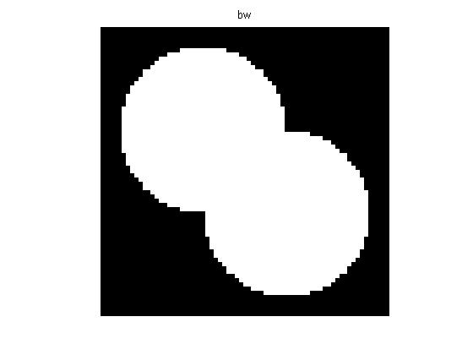
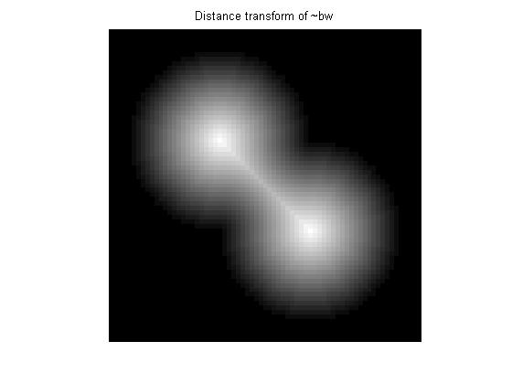
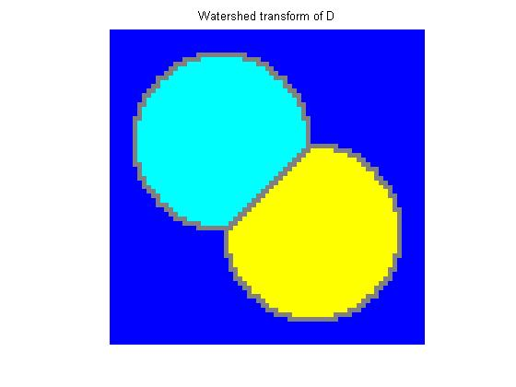
分水岭方法和距离变换方法分割相互连接图像
二进制图像 距离变换方法 分水岭方法

Slide 21
8.3 图像的边缘检测

Slide 22
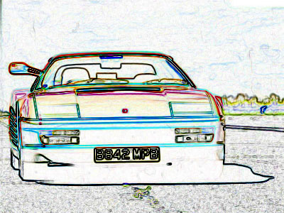
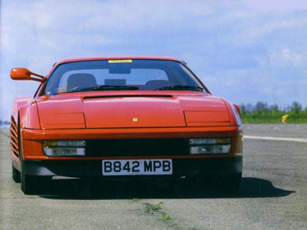
8.1.1 图像分割引言
图像分割的概念
在对图像的研究和应用中，人们往往仅对图像中的某些部分感兴趣，这些部分一般称为目标或前景。
为了辨识和分析目标，需要将有关区域分离提取出来，在此基础上对目标进一步利用，如进行特征提取和测量。
图像分割就是指把图像分成各具特性的区域，并提取出感兴趣目标的技术和过程。

Slide 23

8.3.1 图像分割引言
图像分割的基本策略
− 特性可以是灰度、颜色、纹理等，目标可以对应单个区域，也可以对应多个区域
− 图像分割的基本策略，基于灰度值的两个基本特性：
1) 不连续性——不连续性是基于特性（如灰度）的不连续变化分割图像，如边缘检测
2) 相似性——根据制定的准则将图像分割为相似的区域，如阈值处理、区域生长

Slide 24
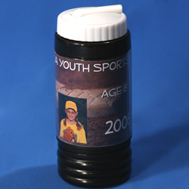
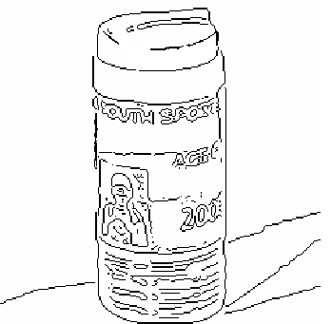
边缘的物理意义
图像边缘的产生
物体的边界、表面方向的改变、不同的颜色、光照明暗的变化
物体的边界
表面方向变化
不同颜色区域
光照明暗

Slide 25
边缘的定义
定义：
“边缘是图像中亮度突然变化的区域。”
“图像灰度构成的曲面上的陡峭区域。”
“像素灰度存在阶跃变化或屋脊状变化的像素的集合。”
物体的边缘是由灰度的不连续性所反映的。经典的边缘检测方法是考察图像的每个像素的某个邻域内灰度的变化，利用边缘邻近一阶或二阶导数变化规律，用简单的方法检测边缘，这种方法称为边缘检测局部算子法。

Slide 26






灰度图像中边缘的类型
阶梯状边缘
屋脊状边缘
线条状边缘

Slide 27
为什么要提取边缘？
边缘是最基本的图像特征之一：
可以表达物体的特征，边缘集中了图像的大部分信息
边缘特征对于图像的变化不敏感
几何变化，灰度变化，光照方向变化
可以为物体检测提供有用的信息(图像场景识别与理解、图像分割等提供重要的特征)
是一种典型的图像预处理过程
原始图像
预处理
特征提取
模式识别
输出结果

Slide 28
如何提取边缘？（灰度图象）
灰度图象边缘提取，主要的思想：
抑制噪声（低通滤波、平滑、去噪、模糊）
边缘特征增强（高通滤波、锐化）
边缘定位
抑制噪声
原始图像
中间结果
边缘定位
图像边缘
增强边缘

Slide 29
8.3.2 间断(Discontinuities)分割
1 点检测
2 线检测
3 边缘检测

Slide 30
1 点检测
点检测(Point Detection)
用空域的高通滤波器来检测孤立点。
例：
8
8
8
-1
-1
-1
8
128
8
-1
8
-1
图像
模板
8
8
8
-1
-1
-1
R = (-1 * 8 * 8 + 128 * 8) / 9
= (120 * 8) / 9 = 960 / 9 = 106
设 ：阈值：T = 64 R > T

Slide 31
6.1.2.1 点检测
点检测——算法描述
设定阈值 T，如T = 32、64、128等,并计算高通滤波值R。
如果R值等于0，说明当前检测点的灰度值与周围点的相同。
当R的值足够大时，说明该点的值与周围的点非常不同，是孤立点。通过阈值T来判断
若|R| > T，则检测到一个孤立点。

Slide 32
2 线检测
线检测(Line Detection)
通过比较典型模板的计算值，确定一个点是否在某个方向的线上。
-1
-1
-1
-1
-1
2
-1
2
-1
2
-1
-1
2
2
2
-1
2
-1
-1
2
-1
-1
2
-1
-1
-1
-1
2
-1
-1
-1
2
-1
-1
-1
2
水平模板
45度模板
垂直模板
135度模板

Slide 33
2 线检测
实例：
1
1
1
1
1
1
1
1
1
图像
5
5
5
5
5
5
5
5
5
1
1
1
1
1
1
1
1
1
用4种模板分别计算
R_{水平} = -6 + 30 = 24
R_{45度} = -14 + 14 = 0
R_{垂直} = -14 + 14 = 0
R_{135度} = -14 + 14 = 0

Slide 34
2 线检测
线的检测——算法描述
依次计算4个方向的典型检测模板，得到R_{i} i=1,2,3,4
如 |R_{i}| > |R_{j}| ，j≠i，那么这个点被称为在方向上更接近模板i 所代表的线。
设计任意方向的检测模板
可能大于3×3
模板系数和为0
感兴趣的方向的系数大。

Slide 35
3 边缘检测(Edge Detection)
1 边缘的定义
图像中灰度发生突变或不连续的微小区域（一组相连的像素集合）,即是两个具有相对不同灰度值特性的区域的边界线。
在一幅图像中，边缘有方向和幅度两个特性。一般认为沿边缘走向的灰度变化较为平缓，而垂直于边缘走向的灰度变化剧烈。
即灰度梯度指向边缘的垂直方向。

Slide 36
边缘的物理意义
图像边缘的产生
物体的边界、表面方向的改变、不同的颜色、光照明暗的变化
物体的边界
表面方向变化
不同颜色区域
光照明暗

Slide 37
边缘的定义
定义：
“边缘是图像中亮度突然变化的区域。”
“图像灰度构成的曲面上的陡峭区域。”
“像素灰度存在阶跃变化或屋脊状变化的像素的集合。”
物体的边缘是由灰度的不连续性所反映的。经典的边缘检测方法是考察图像的每个像素的某个邻域内灰度的变化，利用边缘邻近一阶或二阶导数变化规律，用简单的方法检测边缘，这种方法称为边缘检测局部算子法。

Slide 38
灰度图像中边缘的类型
阶梯状边缘
屋脊状边缘
线条状边缘

Slide 39
为什么要提取边缘？
边缘是最基本的图像特征之一：
可以表达物体的特征，边缘集中了图像的大部分信息
边缘特征对于图像的变化不敏感
几何变化，灰度变化，光照方向变化
可以为物体检测提供有用的信息(图像场景识别与理解、图像分割等提供重要的特征)
是一种典型的图像预处理过程
原始图像
预处理
特征提取
模式识别
输出结果

Slide 40
如何提取边缘？（灰度图象）
灰度图象边缘提取，主要的思想：
抑制噪声（低通滤波、平滑、去噪、模糊）
边缘特征增强（高通滤波、锐化）
边缘定位
抑制噪声
原始图像
中间结果
边缘定位
图像边缘
增强边缘

Slide 41


3 边缘检测
2 基本思想
计算局部微分算子。
边缘图像
截面图

Slide 42
3 边缘检测
一阶微分：用梯度算子来计算
特点：对于左图，左侧的边是正的（由暗到亮），右侧的边是负的（由亮到暗）。对于右图，结论相反。常数部分为零。
• 用途：用于检测图像中边的存在。

Slide 43
3 边缘检测
二阶微分：通过拉普拉斯来计算
特点：二阶微分在亮的一边是正的，在暗的一边是负的。常数部分为零。
0
-1
0
-1
4
-1
0
-1
0

Slide 44
3 边缘检测
用途：
1）二次导数的符号，用于确定边上的像素是在亮的一边，还是暗的一边。
2）0跨越（零交叉），确定边的准确位置。

Slide 45
3 边缘检测
3 梯度算子(Gradient operators)
函数f(x,y)在(x,y)处的梯度为一个向量：
计算这个向量的大小为：
|∇f| = [(∂f / ∂x)² +(∂f / ∂y)²]^{1/2}
近似为: |∇f| ≈ |G_{x}| + | G_{y} |
梯度的方向角为：
α(x,y) = arctan(G_{y} / G_{x})
▽可称nabla算子、del算子、Hamilton算子。
若f是一个多元标量函数，则▽f表达一个（多元）向量函数，其中每个分量是f的一个偏导数。

Slide 46
梯度算子
图像中像素灰度的梯度对应于一阶导数，相应的梯度算子就对应于一阶导数算子。对于一个连续函数f(x,y) ，其在(x,y)处的梯度定义如下：
在实际应用中常常采用小型模板，然后利用卷积运算来近似，G_{x}和G_{y}各自使用一个模板。

Slide 47
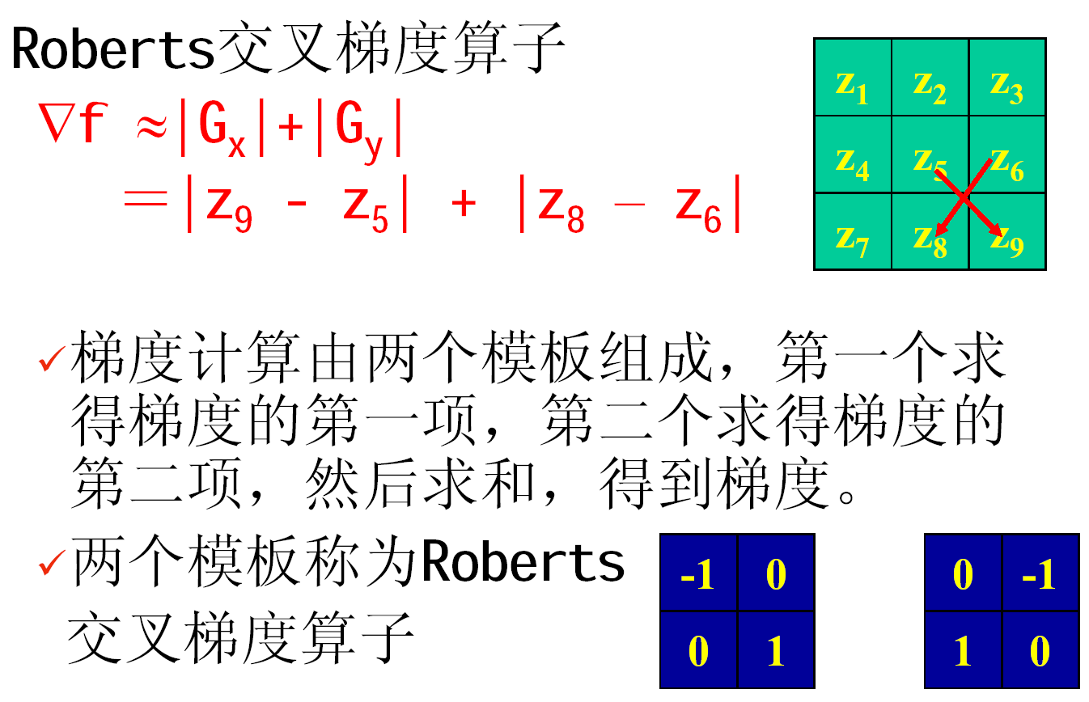
3 边缘检测

Slide 48
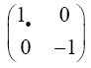
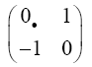
Roberts算子
Roberts算子：G[i,j] = |f[i,j]-f[i+1,j+1]| + |f[i+1,j]-f[i,j+1]| 其中G[i,j]表示处理后(i,j)点的灰度值，f[i,j]表示处理前该点的灰度值。
Roberts算子是一种交差差分算子。由于它只使用当前像素的2*2邻域，是最简单的梯度算子，所以计算非常简单。
Roberts算子边缘定位准，主要缺点是其对噪声的高度敏感性，原因在于仅使用了很少几个像素来近似梯度，适用于边缘明显而且噪声较少的图像分割。

Slide 49
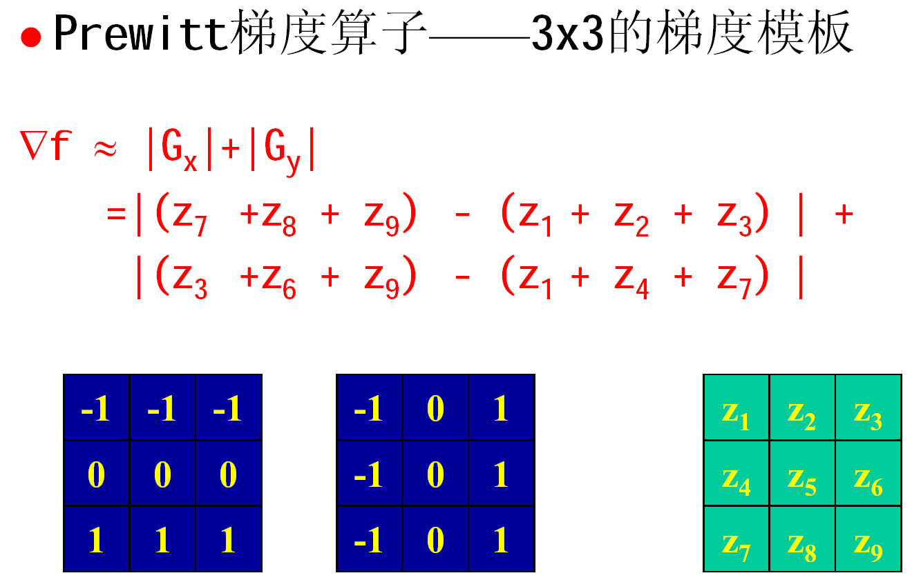
3 边缘检测
G_{x} = (z₇ + z₈ + z₉) - (z₁ + z₂ + z₃)
G_{y} = (z₃ + z₆ + z₉) - (z₁ + z₄ + z₇)
梯度值： |∇f | ≈ | G_{x} | + | G_{y} |

Slide 50
Prewitt算子
Prewitt算子，近似一阶微分
卷积模版：去噪 + 增强边缘
计算均值，
平滑噪声
检测水平边缘
-1 | 0 | 1
-1 | 0 | 1
-1 | 0 | 1
-1 | -1 | -1
0 | 0 | 0
1 | 1 | 1
检测竖直边缘
计算均值，
平滑噪声

Slide 51
3 边缘检测
z₁
z₂
z₃
Sobel算子为：
G_{x} = (z7 + 2z8 + z9) - (z1 + 2z2 + z3)
G_{y} = (z3 + 2z6 + z9) - (z1 + 2z4 + z7)
梯度值： |∇f | ≈ | G_{x} | + | G_{y} |
z₄
z₅
z₆
z₇
z₈
z₉
-1
-2
-1
-1
0
1
G_{x}
0
0
0
G_{y}
-2
0
2
1
2
1
-1
0
1
Sobe算子：G[i,j] = |f[i-1,j+1]+2f[i,j+1]+f[i+1,j+1]-f[i-1,j-1]-2f[i,j-1]-f[i+1,j-1]|
+ |f[i-1,j-1]+2f[i-1,j]+f[i-1,j+1]-f[i+1,j-1]-2f[i+1,j]-f[i+1,j+1]|

Slide 52
Sobel算子
Sobel算子，近似一阶微分
去噪 + 增强边缘，给四邻域更大的权重
计算均值，
平滑噪声
检测水平边缘
-1 | 0 | 1
-2 | 0 | 2
-1 | 0 | 1
-1 | -2 | -1
0 | 0 | 0
1 | 2 | 1
检测竖直边缘
计算均值，平滑噪声
Sobel算子对于象素的位置的影响做了加权，因此效果更好。

Slide 53
3 边缘检测
Sobel（Prewitt）梯度算子的使用与分析
1) 直接计算G_{x} 、 G_{y}可以检测到边的存在， 以及从暗到亮，从亮到暗的变化。
2) 仅计算| G_{x} |，产生最强的响应是正交于x轴的边； | G_{y} |则是正交于y轴的边。

Slide 54
例设有一幅图像，像素值如图所示，请用soble算子来计算这幅图的梯度，并画出梯度图。
1 | 1 | 1 | 1 | 1 | 1 | 1
1 | 1 | 1 | 1 | 1 | 1 | 1
1 | 1 | 0 | 0 | 0 | 1 | 1
1 | 1 | 0 | 0 | 0 | 1 | 1
1 | 1 | 0 | 0 | 0 | 1 | 1
1 | 1 | 1 | 1 | 1 | 1 | 1
1 | 1 | 1 | 1 | 1 | 1 | 1

Slide 55
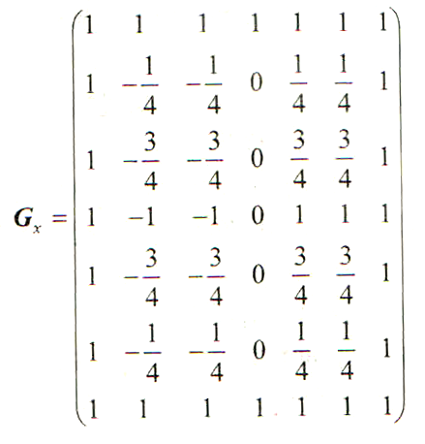
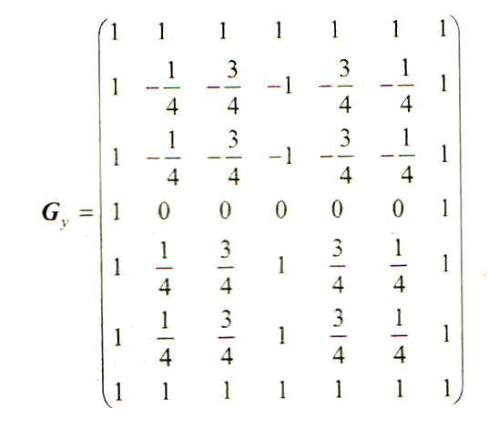
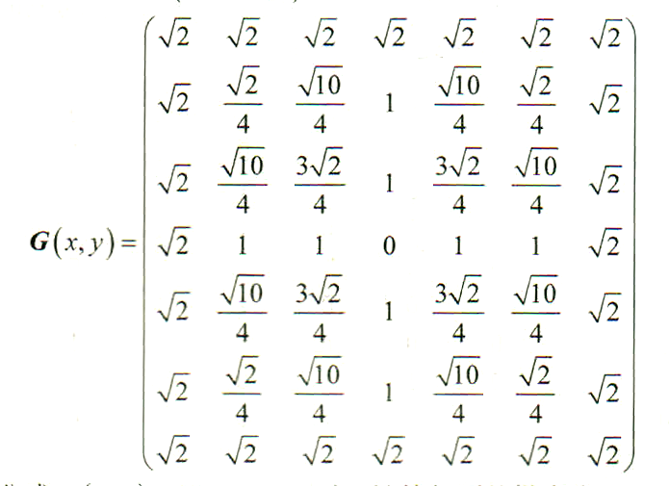
梯度计算公式为

Slide 56
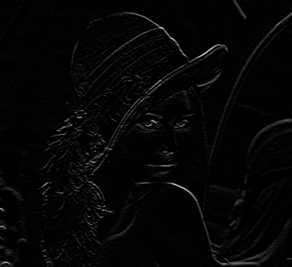
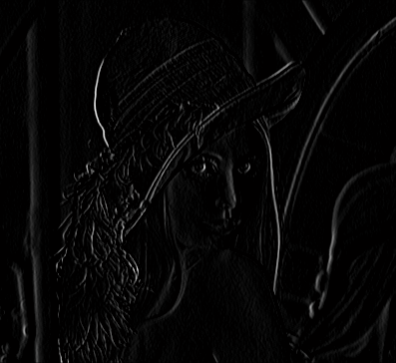
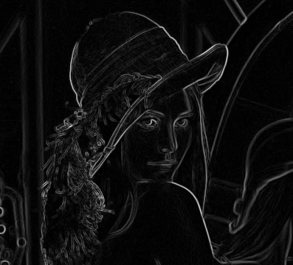
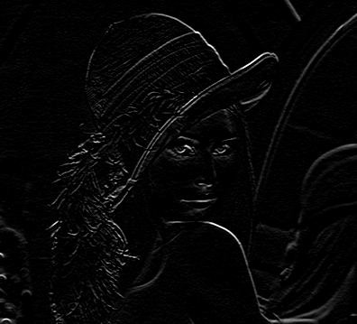
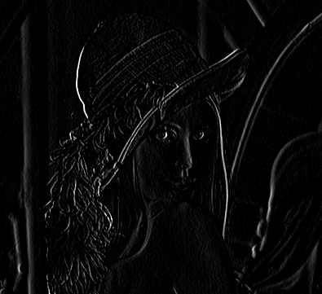

Sobel,Prewitt,例子
Prewitt
Sobel

Slide 57
3 边缘检测
4 拉普拉斯(the Laplacian)
1) 二维函数f(x,y)的拉普拉斯是一个二阶的微分，定义为： ∇²f = ∂²f / ∂x² + ∂²f / ∂y²
可以用多种方式将其表示为数字形式。对于一个3×3的区域，经验上被推荐最多的形式是：
∇²f = 4z₅ – (z₂ + z₄ + z₆ + z₈)
z₁
z₂
z₃
z₄
z₅
z₆
z₇
z₈
z₉

Slide 58
在数字图像上计算二阶微分
拉普拉斯算子
拉普拉斯算子的数字近似
3*3卷积模版
0 | -1 | 0
-1 | 4 | -1
0 | -1 | 0
-1 | -1 | -1
-1 | 8 | -1
-1 | -1 | -1
拉普拉斯算子：G[i,j] = |f[i+1,j]+f[i-1,j]+f(i,j+1)+f[i,j-1]-4f[i,j]|

Slide 59
拉普拉斯算子的特点
拉普拉斯算子的运算结果是标量
只有幅值，只使用一个模版便可计算得到
方向属性丢失
实际中几乎不单独使用拉普拉斯算子：
二次求导数，对噪声非常敏感
通常配合滤波器同时使用

Slide 60
Laplacian of Gaussian (LoG)
首先用Gauss函数对图像进行平滑，抑制噪声
然后对经过平滑的图像使用Laplacian算子
利用卷积的性质LoG算子等效于：
Gaussian平滑 + Laplacian二阶微分

Slide 61
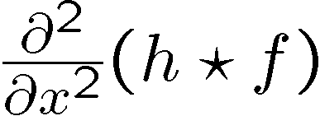

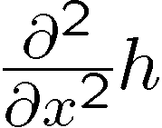
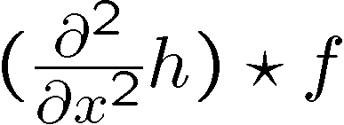
高斯拉普拉斯
Laplacian of Gaussian
operator
过零点为边缘的位置

Slide 62
3 边缘检测
2) 拉普拉斯算子的分析：
缺点：对噪声的敏感；会产生双边效果； 不能检测出边的方向。
应用：拉普拉斯算子不直接用于边的检测， 通常只起辅助的角色。
检测一个像素是在边的亮的一边还是暗的一边。
利用二阶导数零交叉，确定边的位置。

Slide 63
3 边缘检测
5 马尔（Marr)算子
实际中，可将图像与如下2-D高斯函数的拉普拉斯作卷积，以消除噪声。
其中σ是高斯分布的均方差。如果令r²=x²+y², 那么根据求拉普拉斯的定义式，有
这个公式一般叫高斯型的拉普拉斯算子(Laplacian of a Gaussian,LoG)。

Slide 64
3 边缘检测
这是一个轴对称函数，它的剖面图如下：
-σ
σ
r
0
由图可见，这个函数在r=±σ处有过零点，在│r│<σ时为正，在│r│>σ时为负。

Slide 65
3 边缘检测
上述算子▽²h也称为马尔算子。由于图像的形状，有时被称为墨西哥草帽函数。
先做高斯平滑，然后再用▽²对图像做卷积来找边缘，等价于用▽²h对图像做卷积。
因为▽²h的平滑性质能减少噪声的影响，所以当边缘模糊或噪声较大时。利用▽²h检测过零点能提供较可靠的边缘位置。

Slide 66
3 边缘检测
例如：右图显示了一个对▽²h近似的5×5模板。这种近似不是唯一的。其目的是得到▽²h本质的形状；即，一个正的中心项，周围被一个相邻的负值区域围绕（这个负值区域从原点开始作为距离的函数在值上是增加的），并被一个零值的外部区域所包围。
0
0
-1
0
0
0
-1
-2
-1
0
-1
-2
16
-2
-1
0
-1
-2
-1
0
0
0
-1
0
0
系数的总和也必须为零，以便在灰度级不变的区域中模板的响应为零。

Slide 67
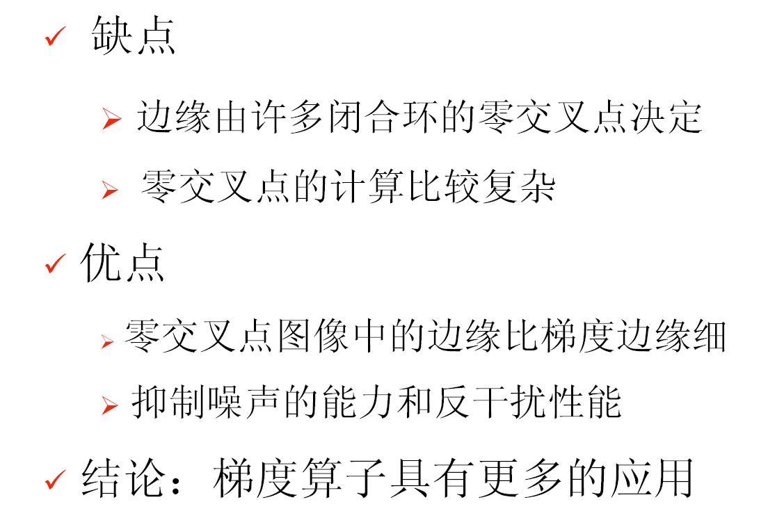
3 边缘检测
与梯度算子比较：

Slide 68
图像微分算子
一阶微分算子（梯度算子） Prewitt, Sobel
检测最大值
二阶微分算子（Laplacian）
检测过零点

Slide 69
两个具有不同灰度值的相邻区域之间总存在边缘，边缘是灰度值不连续的表现，其是原图像上灰度变化最剧烈的地方。
传统的边缘检测正是利用了这一点，对图像的各个像素进行一阶微分或二阶微分确定边缘像素点。
在图像处理中一般用小区域的模版卷积来近似图像梯度。通常是对二维图像的x方向和y方向分别用不同的模板，这两个模板组合起来可以构成一个梯度算子。

Slide 70

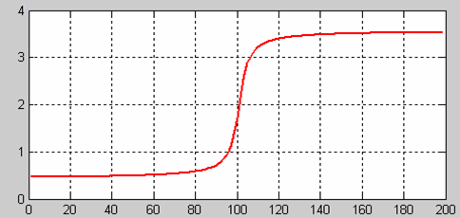
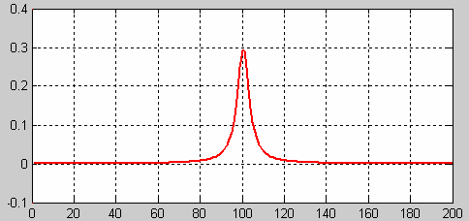
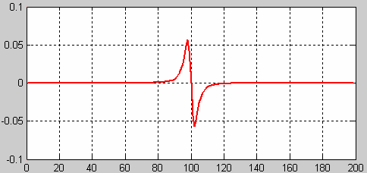
微分算子检测边缘：一维信号
一阶导数的极大值点：
二阶导数的过零点：
注意：仅仅等于0不够，常数函数
也为0，必须存在符号改变

Slide 71
微分算子检测边缘：二维信号
一阶导数的极大值点：
其中，图像梯度向量：
梯度幅值表示边缘的强弱
梯度方向代表灰度变化最快的方向

Slide 72
微分算子检测边缘：二维信号
二阶导数的过零点：
拉普拉斯算子：

Slide 73
在数字图像上计算梯度
一维的情况：
f(x)
对于离散的数字信号，可以使用差分近似：
x-1
x+1
相当于与如下模版进行卷积运算：
-1 | 0 | 1
×0.5

Slide 74

补充知识：卷积运算
图像（二维数字信号的卷积运算）
关于
尺寸为（2M+1） ×（2N+1）的模版
是对连续卷积核函数的数字采样近似
不同模版形式决定了卷积的不同功能
--滤波、增强、匹配……

Slide 75
二维卷积的矩阵计算形式

Slide 76
二维卷积的矩阵计算形式

Slide 77
7.4.3 方向算子
方向算子是利用一组模板对图像中的同一像素求卷积，然后选取其中最大的值作为边缘强度，而将与之对应的方向作为边缘方向。它相对于梯度算子的优点是不仅仅只考虑水平和垂直方向，还可以检测其他方向上的边缘，但计算量将大大增加。
常用的有8方向Kirsch（3×3）模板，如图7.7所示，方向间的夹角为45º。

Slide 78
图7.7 3×3 Kirsch算子的八方向模板

Slide 80
8.3 边缘检测和连接
检测每个像素和其直接邻域的状态，以决定该像素是否确实处于一个物体的边界上。具有这种特许的像素被标记为边缘点。

Slide 81
8.3基于梯度的图像分割方法
思路对比：
区域分割方法：通过将图像划分为内部点集和外部点集来实现分割。
边界方法：利用边界具有高梯度值的性质直接把边界找出来。

Slide 82
8.3.1边界跟踪
算法步骤
1：我们从一个梯度幅值图像着手进行处理，
这个图像是从一幅处于和物体具有反差的 背景中的单一物体的图像进行计算得来的。
2:搜索以边界起始点为中心的3×3邻域，找 出具有最大灰度级的邻域点作为第2个边界点。

Slide 83
8.3.2梯度图像二值化
如果用适中的阈值对一幅梯度图像进行二值化，Kirsch的分割法利用了这种现象。
算法步骤
用一个中偏低的灰度阈值对梯度图像进行二值化从而检测出物体和背景，物体与背景被处于阈值之上的边界点带分开。随着阈值逐渐提高，就引起物体和背景的同时增长。当它们接触上而又不至于合并时，可用接触点来定义边界。这是分水岭算法在梯度图像中的应用。

Slide 84
Kirsch的分割算法

Slide 85
8.3.3拉普拉斯边缘检测
拉普拉斯算于是对二维函数进行运算的二阶导数标量算子。它定义为:

Slide 86
一个无噪声图像具有陡峭的边缘，可用拉普拉斯算子将它们找出来。对经拉普拉斯算子滤波后的图像用零灰度值进行二值化会产生闭合的、连通的轮廓并消除了所有的内部点。但是由于噪声的存在，在运用拉普拉斯算子之前需要先进行低通滤波。

Slide 87
选用高斯低通滤波器进行预先平滑是很合适的。由卷积的结合律可以将拉普拉斯算子和高斯脉冲响应组合成一个单一的高斯拉普拉斯核：
这个脉冲响应对x和y是可分离的，因此可以有效地加以实现。

Slide 88
8.4 边缘检测和连接
边缘点 ：
确定图像中的物体边界的另一种方法是先检测每个像素和其直接邻域的状态，以决定该像素是否确实处于一个物体的边界上。具有所需特性的像素被标为边缘点。
边缘图像:
当图像中各个像素的灰度级用来反映各像素符合边缘像素要求的程度时，这种 图像被称为边缘图像。

Slide 89
8.4.1边缘检测
边缘检测算子检查每个像素的邻域并对灰度变化率进行量化，通常也包括方向的确定。有若干种方法可以使用，其中大多数是基于方向导数掩模求卷积的方法。

Slide 90
Roherts边缘算子
其中，f（x，y）是具有整数像素坐标的输入图像。其中的平方根运算使该处理类似于人类视觉系统中发生的过程。

Slide 91
Sobel边缘算子
两个卷积核形成了Sobel边缘算子。图像中的每个点都用这两个核做卷积。一个核对通常的垂直边缘响应最大而另一个对水平边缘响应最大。两个卷积的最大值作为该点的输出值。运算结果是一幅边缘幅度图像。

Slide 92
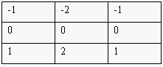
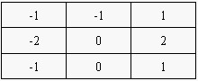
Sobel边缘算子图

Slide 93
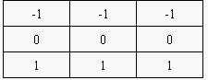
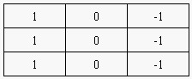
Prewitt边缘算子
Prewitr边缘算子

Slide 94
Kirsch边缘算子
图像中的每个点均与这8个模板进行卷积，每个掩模对某个特定边缘方向作出最大响应。所有8个方向中的最大值作为边缘幅度图像的输出。最大响应掩模的序号构成了对边缘方向的编码。
Kirsch算子的梯度幅度值

Slide 95
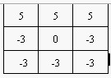
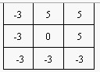
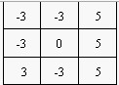
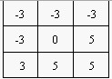
Kirsch边缘算子

Slide 96
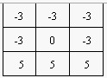
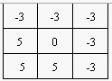
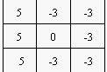
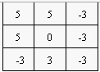
Kirsch边缘算子

Slide 97
边缘检测器性能:使用两个掩模板组成边缘检测器时，通常取较大得幅度作为输出值。这使得它们对边缘的走向有些敏感。取它们的平方和的开方可以获得性能更‘致的全方位响应。这与真实的梯度值更接近。

Slide 98
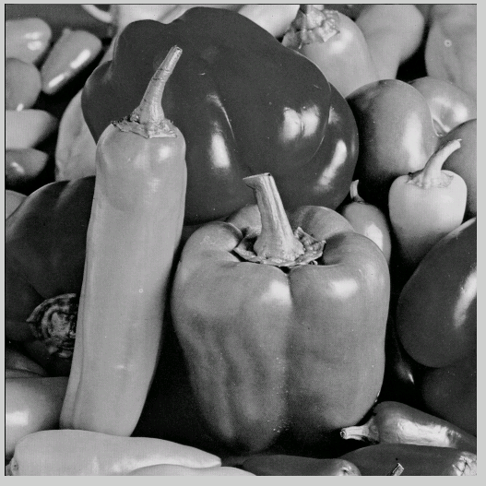
边缘提取方法原图

Slide 99
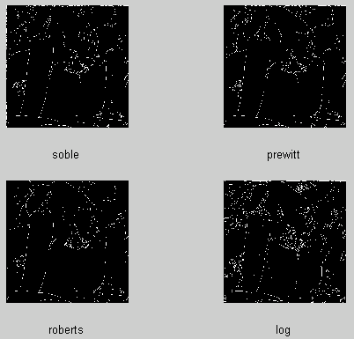
边缘提取方法边缘提取后

Slide 100
8.4.2边缘连接
问题：
如果边缘很明显，而且噪声级低，那么可以将边缘图像二值化并将其细化为单像素宽的闭合连通边界图。然而在非理想条件下，这种边缘图像会有间隙出现，需要加以填充。

Slide 101
填充小的间隙可以简单地实现，通过搜索一个以某端点为中心的5×5或更大的邻域，在邻域中找出其它端点并填充上必要的边界像素，从而将它们连接起来。
对具有许多边缘点的复杂场景，这种方法可能会对图像过度分割。为了避免过度的分割，可以规定：两个端点只有在边缘强度和走向相近的情况下才能连接。

Slide 102
解决方法
启发式搜索
曲线拟合
Hough变换

Slide 103
(1) 启发式搜索
假定在一幅边缘图像的某条边界上有一个像间隙的缺口，但是这 个缺口太长而不能仅用一条直线填充，它还可能不是同一条边界 上的缺口，可能在两条边界上。作为质量的度量，我们可以建立 一个可以在任意连接两端点（称为 A，B）的路径上进行计算的函数。
。

Slide 104
如果边缘质量函数很复杂而且要评价的缺口既多又长，启发式搜索技术的计算会很复杂。这样的技术在相对简单的图像中性能很好，但不一定能找出两端点间的全局最佳路径。

Slide 105
(2) 曲线拟合
假定有一组散布在两个特定边缘点A和B之间的边缘点，我们希望从中选取一个子集作为从A到B一条分段线性路径上的结点集。
首先：从A到B引一条直线。
其次：接着计算其它的每个边缘点到该直线的垂直距离。

Slide 106
(3) Hough变换
直线y=mx+b可用极坐标表示为
其中定义了一个从原点到线上最近点的向量。这个向量与该直线垂直。

Slide 107
如果有一组位于由参数确定的直线上的边缘点，则每个边缘点对应了空间的一条正弦型曲线。所有这些曲线必交于点，因为这是它们共享的一条直线的参数。
建立一个在空间的二维直方图。对每个边缘点，我们将给所有与该点的Hough变换（正弦曲线）对应的空间的直方图方格一个增量。当对所有边缘点施行完这种操作后，包含的方格将具有局部最大值。然后对空间的直方图进行局部最大值搜索可以获得边界线段的参数。

Slide 108
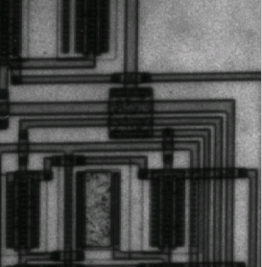
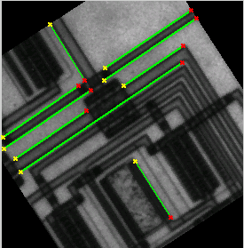
hough直线检测结果
原图 直线检测结果

Slide 109
区域生长的原理
区域生长的基本思想是将具有相似性质的象素集合起来构成区域。
首先对每个需要分割的区域找出一个种子象素作为生长的起点, 然后将种子象素周围邻域中与种子有相同或相似性质的象素( 根据事先确定的生长或相似准则来确定) 合并到种子象素所在的区域中。
新的象素继续做种子向四周生长,直到再没有满足条件的象素可以包括进来, 一个区域就生长而成了

Slide 110
8.5 区域增长
方法：从把一幅图像分成许多小区域开始的。这
些初始的区域可能是小的邻域甚至是单个
像素。在每个区域中，对经过适当定义的
能反映一个物体内成员隶属程度的性质
（度量）进行计算。用于区分不同物体内像
素的性质（度量）包括平均灰度值，纹
理，或颜色信息。

Slide 111
区域增长算法主要分成两类
(1)简单连接
这是基于单个像素的区域增长法
它从满足的 检测的点（连接核）开始，考察其周围(4邻域或8邻域)的不属于任何一个区域的点，
如果其特性符合接收准则，就把它作为同一个区域加以合并，形成连接核，继而检测周围的点，并把符合接入准则的点并入，产生新的核。
重复上述过程，直到没有可并入的点时，生产过程结束。

Slide 112
步骤
选择合适的种子点
确定生长准则（如灰度值的差小于T）
确定生长停止条件

Slide 113
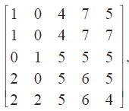
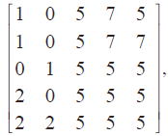
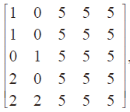
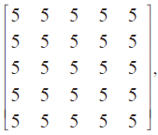
区域生长
T=1 T=3 T=6

Slide 114
9 | 10 | 8 | 7 | 12 | 10 | 9
8 | 10 | 1 | 2 | 3 | 5 | 8
10 | 10 | 12 | 11 | 7 | 8 | 9
9 | 4 | 3 | 5 | 8 | 6 | 1
1 | 7 | 5 | 2 | 5 | 9 | 7
5 | 9 | 2 | 5 | 7 | 12 | 10
9 | 10 | 8 | 7 | 12 | 10 | 9
8 | 10 | 1 | 2 | 3 | 5 | 8
10 | 10 | 12 | 11 | 7 | 8 | 9
9 | 4 | 3 | 5 | 8 | 6 | 1
1 | 7 | 5 | 2 | 5 | 9 | 7
5 | 9 | 2 | 5 | 7 | 12 | 10
9 | 10 | 8 | 7 | 12 | 10 | 9
8 | 10 | 1 | 2 | 3 | 5 | 8
10 | 10 | 12 | 11 | 7 | 8 | 9
9 | 4 | 3 | 5 | 8 | 6 | 1
1 | 7 | 5 | 2 | 5 | 9 | 7
5 | 9 | 2 | 5 | 7 | 12 | 10
9 | 10 | 8 | 7 | 12 | 10 | 9
8 | 10 | 1 | 2 | 3 | 5 | 8
10 | 10 | 12 | 11 | 7 | 8 | 9
9 | 4 | 3 | 5 | 8 | 6 | 1
1 | 7 | 5 | 2 | 5 | 9 | 7
5 | 9 | 2 | 5 | 7 | 12 | 10

Slide 116
（2）子区合并法
合并过程：
首先：将图像分割成个，大小为的小区域（简称子区）。
其次：从左上角第一个子区开始，分别计算子
区和相邻子区的灰度统计量，然后做相
似性判定。若两者的灰度分布相似且符
合接收准则。相邻子区并入当前子区，
形成下一轮判定合并时的当前子区。

Slide 117
如果某个相邻子区不符合接收准则，就打上“未分割标记”。继续新一轮判定，使当前子区不断“生长”，知道没有可归并的子区为止，一个区域分割完毕。
最后：搜索图像全域，对凡具有“未分割标记”的子区重复上述步骤。

Slide 118
相似性判定准则一般是：

Slide 119
8.6 二值图像处理
二值图像也就是只具有两个灰度级的图像，它是数字图像的一个重要子集。一个二值图像（例如，一个剪影像或一个轮廓图）通常是由一个图像分割操作产生的。如果初始的分割不够令人满意，对二值图像的某些形式的处理通常能提高其质量。

Slide 120
二值图像
1 1 1 0 0 0 1 0 1 0 1 1
1 0 1 0 1 1 0 1 0 1 0 1
0 1 0 1 0 1 0 1 1 1 1 1
1 1 0 1 0 1 1 0 0 1 1 1
0 0 0 1 0 0 1 0 1 0 1 1
1 | 1 | 1 | 0 | 0 | 0 | 5 | 0 | 7 | 0 | 6 | 6
1 | 0 | 1 | 0 | 4 | 4 | 0 | 6 | 0 | 6 | 0 | 6
0 | 2 | 0 | 3 | 0 | 4 | 0 | 6 | 6 | 6 | 6 | 6
2 | 2 | 0 | 3 | 0 | 4 | 4 | 0 | 0 | 6 | 6 | 6
0 | 0 | 0 | 3 | 0 | 0 | 4 | 0 | 8 | 0 | 6 | 6
1 | 1 | 1 | 0 | 0 | 0 | 1 | 0 | 1 | 0 | 1 | 1
1 | 0 | 1 | 0 | 1 | 1 | 0 | 1 | 0 | 1 | 0 | 1
0 | 1 | 0 | 1 | 0 | 1 | 0 | 1 | 1 | 1 | 1 | 1
1 | 1 | 0 | 1 | 0 | 1 | 1 | 0 | 0 | 1 | 1 | 1
0 | 0 | 0 | 1 | 0 | 0 | 1 | 0 | 1 | 0 | 1 | 1
4连通
8连通

Slide 121
二值图像可能存在很多缺陷
由于噪声和纹理特征，通过简单的阈值分割而获得的二值图像存在失真
图像形态学处理通过考虑图像的形式和结构，来达到消除这些缺陷的目标。

Slide 122
数学形态学图像处理应用
二值化指纹图像
经形态学处理结果
（去除小区域 填充空洞）

Slide 123

数学形态学处理通过一个移动的结构元素（一个模板或形状）来跟踪图像。
结构元素在图像内、相交或未击中图像，则采取不同的处理方法。

Slide 124

结构元素是一个小的二值图像，即像素值的小矩阵
矩阵的大小表示结构元素的大小
矩阵中1和0的模式代表结构元素的形状
结构元素的原点（origin)可以是它的一个像素值，也可以在结构元素外

Slide 125

实际应用中一般是将结构元素设为奇数尺寸，并将原点定义为中心点
形态学处理中结构元素的作用与图像线性滤波时卷积核的作用是一样的
当用结构化元素处理二进制图像时，其每一个像素与处于结构元素下面的对应像素的邻域像素相关联。
形态学图像处理

Slide 126
术语
1. 集合论术语(Definition)
二值图像B和结构元素S都是定义在二维笛卡儿网格上的集合，“1”是这些集合中的元素。
形态学运算的输出是另一个集合。

Slide 127




1. 元素
设有一幅图象X，若点a在X的区域以内，则称a为X的元素，记作a∈X，如图1所示。
2. B包含于X
设有两幅图象B，X。对于B中所有的元素a_{i}，都有a_{i}∈X，则称B包含于(included in)X，记作B X，如图6.2所示。
3. B击中X
设有两幅图象B，X。若存在这样一个点，它即是B的元素，又是X的元素，则称B击中(hit)X，记作B↑X，如图6.3所示。
4. B不击中X
设有两幅图象B，X。若不存在任何一个点，它即是B的元素，又是X的元素，即B和X的交集是空，则称B不击中(miss)X，记作B∩X=Ф；其中∩是集合运算相交的符号，Ф表示空集。如图6.4所示。
1 元素
2 包含
3 击中
4 不击中

Slide 128

5. 补集
设有一幅图象X，所有X区域以外的点构成的集合称为X的补集，记作Xc，如图6.5所示。显然，如果B∩X=Ф，则B在X的补集内，即B Xc。
6. 结构元素
设有两幅图象B，X。若B是被处理的对象，而X是用来处理B的，则称X为结构元素(structure element)，又被形象地称做刷子。结构元素通常都是一些比较小的图象。
图6.5 补集的示意图

Slide 129


Slide 130
2. 腐蚀和膨胀(Dilation and Erosion)
腐蚀：“收缩”或“细化”二值图像中的对象
膨胀：“加长”或“变粗”二值图像中的对象

Slide 131
(1) 腐蚀
当一个结构元素S的原点位于(x，y)处时，我们将其记作S_{xy}。
一般意义的腐蚀概念定义为：
如果S的原点位移到点(x，y)，那么S将完全包含于B中。
使用基本的3×3结构元素时，一般意义的腐蚀简化为简单腐蚀。

Slide 132





Slide 133


Slide 134
(2) 膨胀
一般膨胀定义为：
S对B膨胀产生的二值图像D是由这样的点（x，y）组成的集合，如果S的原点位移到(x，y)，那么它与B的交集非空。
采用基本的3×3结构造元素时，一般膨胀简化为简单膨胀。

Slide 135





Slide 136
8.6.2开运算和闭运算
开运算 ：先腐蚀后膨胀的过程称为开运算。
消除细小物体
在纤细点处分离物体
平滑较大物体的边界时又不明显改变其面积
开运算定义为：

Slide 137
闭运算 ：先膨胀后腐蚀的过程称为闭运算。
填充物体内细小空洞
连接邻近物体
在不明显改变物体面积的情况下平滑其边界的作用
闭运算定义为：

Slide 138
8.6.3腐蚀和膨胀的变体
通常反复施以腐蚀运算，将使一个物体变得不存在。
类似地，反复膨胀将把一幅图像中的所有物体合并为一个。
然而，这些过程可以改变一下，以便在一些应用中产生更合适的结果。

Slide 139
(1) 收缩
当腐蚀以一种不触及单像素物件的方式执行时，这个过程称为收缩。
收缩可以迭代方式为一个包含近似圆形物体的二值图像生成物体尺寸的分布。
收缩时会使非常不圆的物体（如哑铃状的物体）分解，因此这种技术存在它的局限性。

Slide 140
(2) 细化
定义:将一个曲线形物体细化为一条单像素宽的线，从而图形化地显示出其拓扑性质。
腐蚀可编程过程：
第一步：足一个正常的腐蚀。
第二步：只将那些消除后并不破坏连通性的点消除，否则保留。

Slide 141
(3) 抽骨架
定义：一个与细化有关的运算，也称为中轴变 换(Medialaxis transform)或焚烧草地技术(grass-fire technigue)。
抽骨架的实现与细化相似．可采用一个两步有条件腐蚀实现，但是删除像素的规则略有不同。

Slide 142
(4) 剪裁
细化和抽骨架过程会在所生成的阿中留下毛刺。
毛刺是由边界上单像素尺寸的起伏造成的，这些起伏产生了小的分支。它们可通进一系列的消除端点的3×3运算（导致所有的分支缩短）除去，然后再重建那些留下的分支。

Slide 143
(5) 粗化
一些分割技术倾向于用紧贴的边界拟台物体以避免错误地合并它们。通常孤立物体的最佳边界太紧贴并不利于后续测量。粗化可在不合并彼此分离的物体的前提下扩大边界，从而修正了这种不足。

Slide 144


原图 腐蚀

Slide 145


膨胀 开操作

Slide 146

闭操作

Slide 147
8.7 分割图像的结构
希望制作一幅新图像，以显示物体是如何调整的，或者用单独的图像显示每个物体。甚至还可能希望对单个物体逐个地进行进一步的测量或其它处理。在这些情况下，就需要抽取并以更方便的形式存储各个物体。
通常，每个物体在被检测时都应该标以一个序号。这个物体编号可用来识别和跟踪景物中的物体。在这一节，我们讨论三种对分割图像进行结构化的方法。

Slide 148
8.7.2 物体隶属关系图
在物体隶属关系图中，每个像素的灰度级按其在原始图像中所对应的像素所属的物体序号进行编码。
隶属关系图技术通用性很强，但它不是一种对保存分割信息特别紧凑的方法。它需要一幅附加的全尺寸的数字图像来描述甚至只包含一个小物体的场景。
如果仅对物体的大小和形状感兴趣，分割后可舍弃原始图像。如果仅有一个物体或物体不需要区分，还可以进一步减少数据量。

Slide 149
8.7.3边界链码
链码是从在物体边界上任意选取的某个起始点的(x，y)坐标开始的。这个起始点有8个邻接点，其中至少有一个是边界点。边界链码规定了从当前边界点走到下一个边界点这一步骤必须采用的方向。
生成边界链码时，由于必须在整幅图像中跟踪边界，所叫常常需要对输入图像进行随机存取。采用图像分割中的边界跟踪技术时，链码的生成是一个自然的副产品。采用二值方法确定边界时，链码的生成不适于对存储在磁盘上的图像进行逐行处置。

Slide 150
小结(Chapter Summary)
图像分割是一个将一幅数字图像划分为不交叠的、连通的像素集的过程，其中一个对应于背景，其它的则对应于图像中的各个物体。利用为物体指定其像差或找出物体之间（或物体和背景之间）边界的方法来实现图像分割；在图像分割之间进行背景平滑和噪声消除，常常能改善分割时的性能。图像分割中采用自适应阈值方法较采用直方图分割具有较好的分割效果。针对较为复杂的图像我们则可以采用区域分割技术来实现，针对图像分割结果我们则可以通过采用隶属关系图，边界链码，或线段编码来存储。

Slide 151
图像分类

Slide 152


